Slide 1
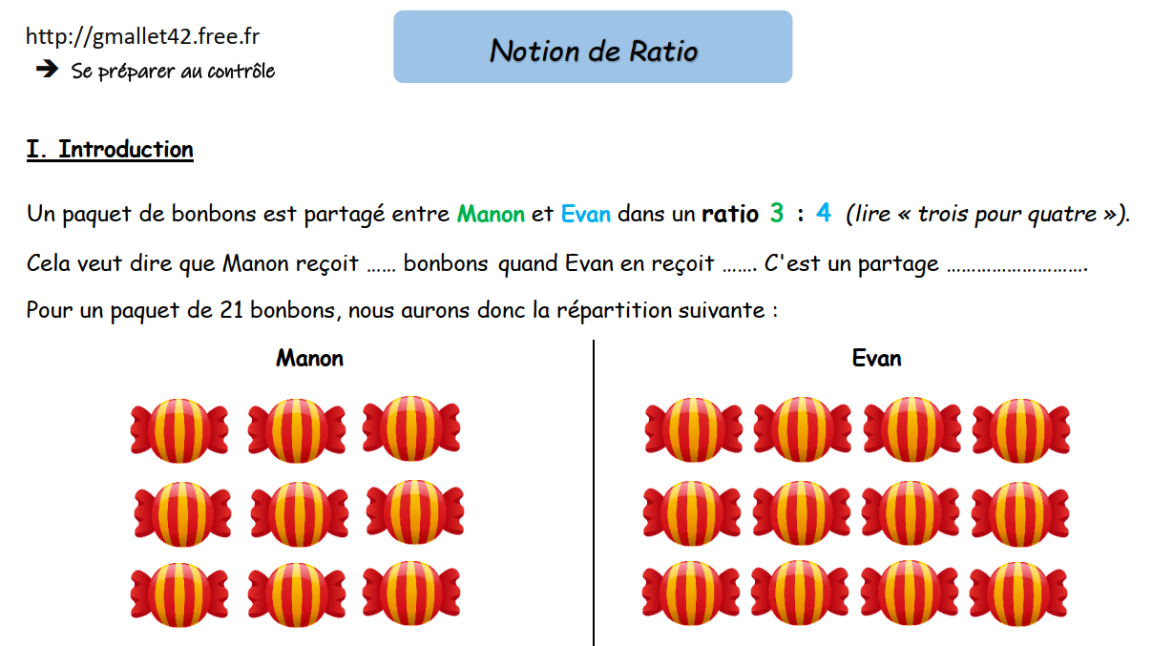
3
4
inégal

Slide 2
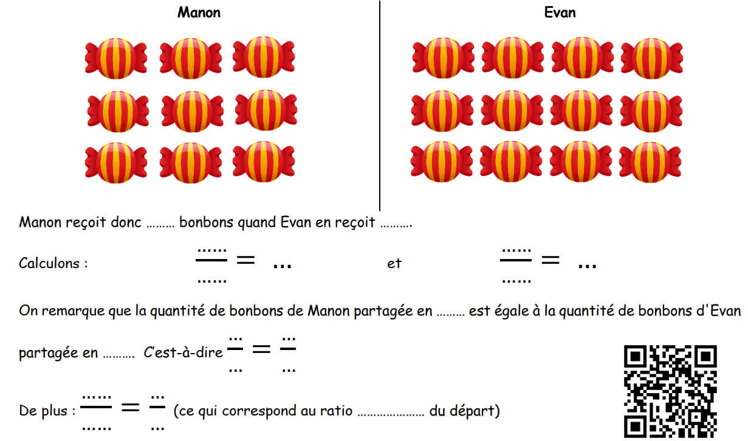
9
12
9
12
3
3
3
4
3
9
12
4
3
4
9
3
3 : 4
12
4

Slide 3
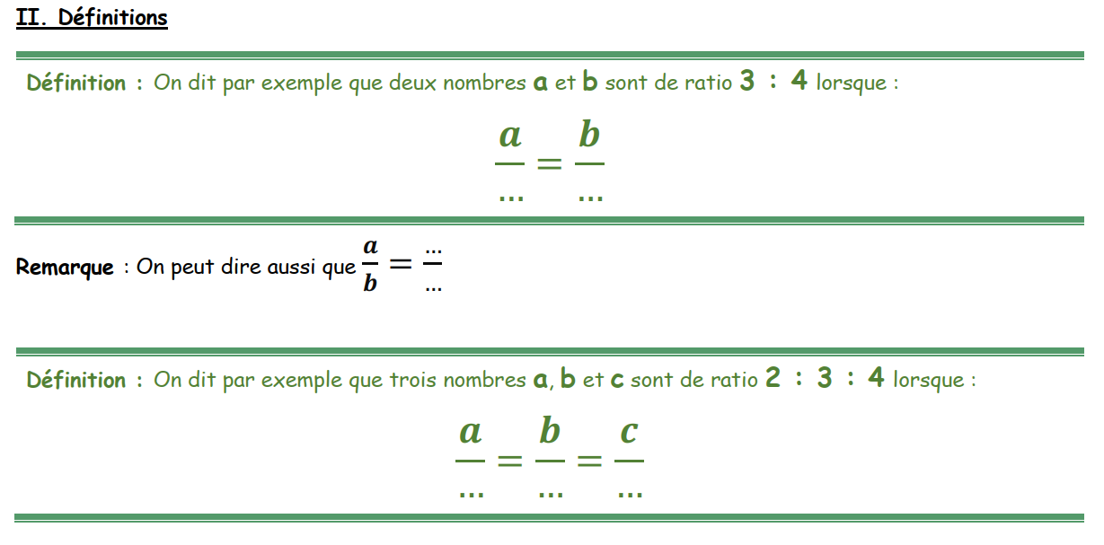
3
4
3
4
2
3
4

